Slide 1
Игра “Три в ряд”
Александрова Анастасия

Slide 2
В чём суть?
Три в ряд - жанр игр, основанных на том, что игровое поле - это таблица элементов, манипулируя которыми игрок составляет определенные комбинации. После эти комбинации элементов исчезают.
В моей версии целью игры является уничтожение всех закрашенных клеток, которые уничтожаются при исчезновении элементов в них.

Slide 3
Реализация
Создан класс Board, реализующий непосредственно саму игру (отрисовку доски, удаление всех комбинаций одинаковых элементов, заполнение клеток новыми элементами, перемещение элементов и т.д.). Также написаны функции, создающие главный экран, экран с выбором режима сложности и экран окончания игры.
Используются технологии PyGame.

Slide 4
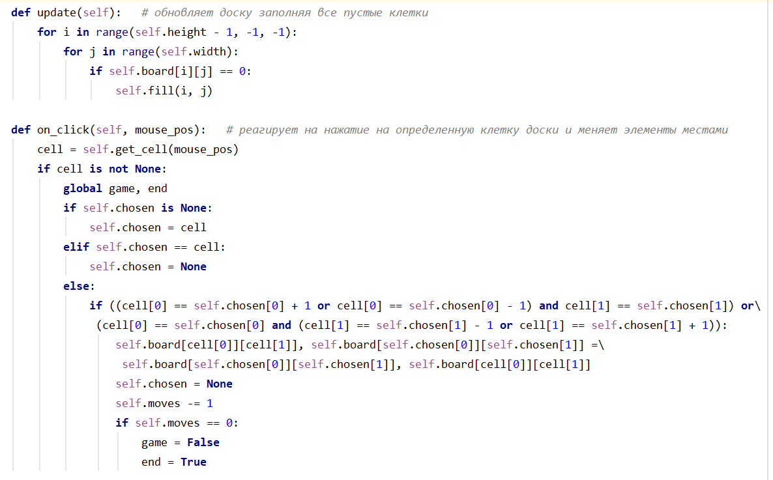
Код:

Slide 5
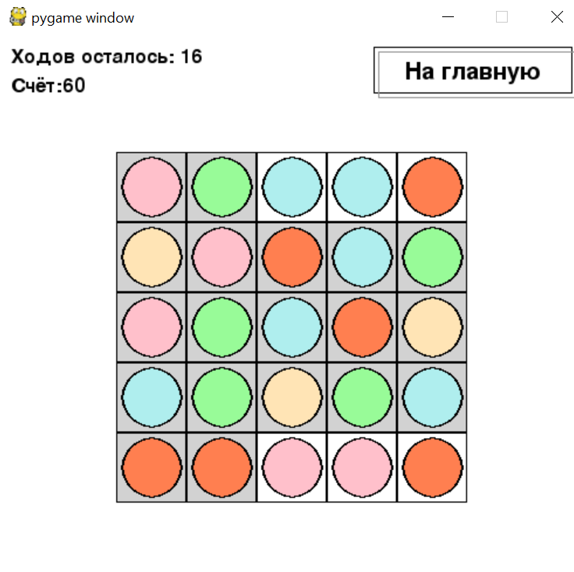
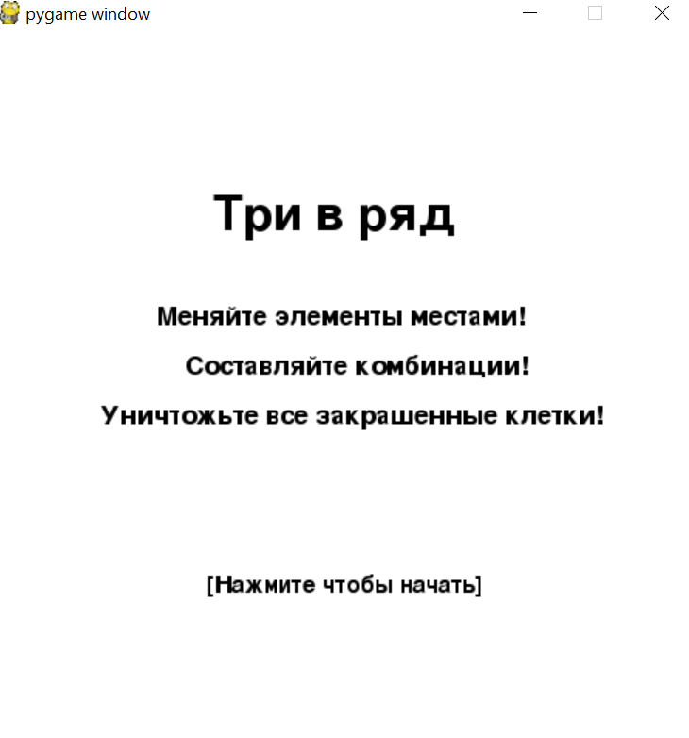
Игровое поле:
Начальный экран:

Slide 6
Итоги работы
При работе над проектом я получила интересный опыт создания собственной игры, освоила модули PyGame и осознала принцип работы многих игр.
Так как игр жанра Три в ряд существует великое множество, осталось очень много идей которые так и не были реализованы. Например, создание необычных элементов при сборке нестандартных конструкций. Всё это можно добавить при дальнейшей работе над программой.

Slide 7
Спасибо за внимание~

